Slide 1
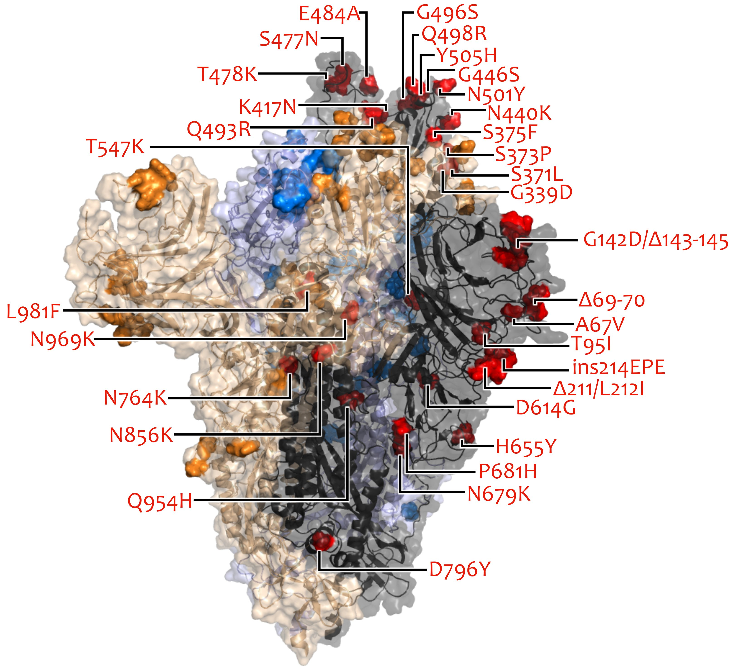
VOC/VOI in Deutschland aktuelle Situation
FG36, FG32, MF1, MF2, MF4, AG Evo, FG17 Berlin, 23.11.2022

Slide 2
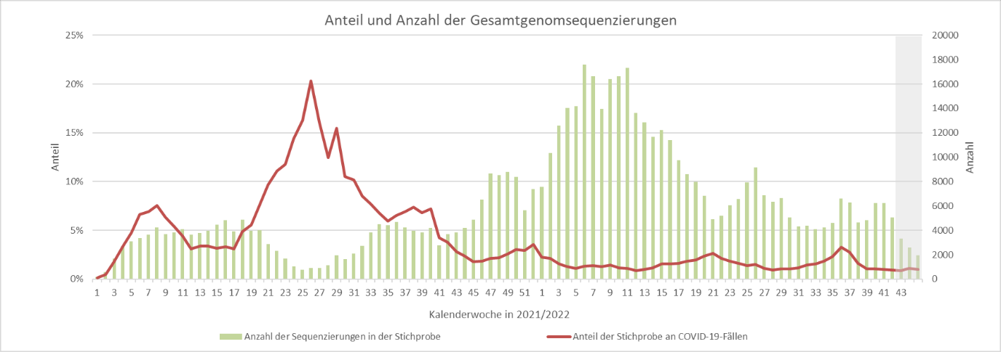
Anteil Genomsequenzierungen

Slide 3
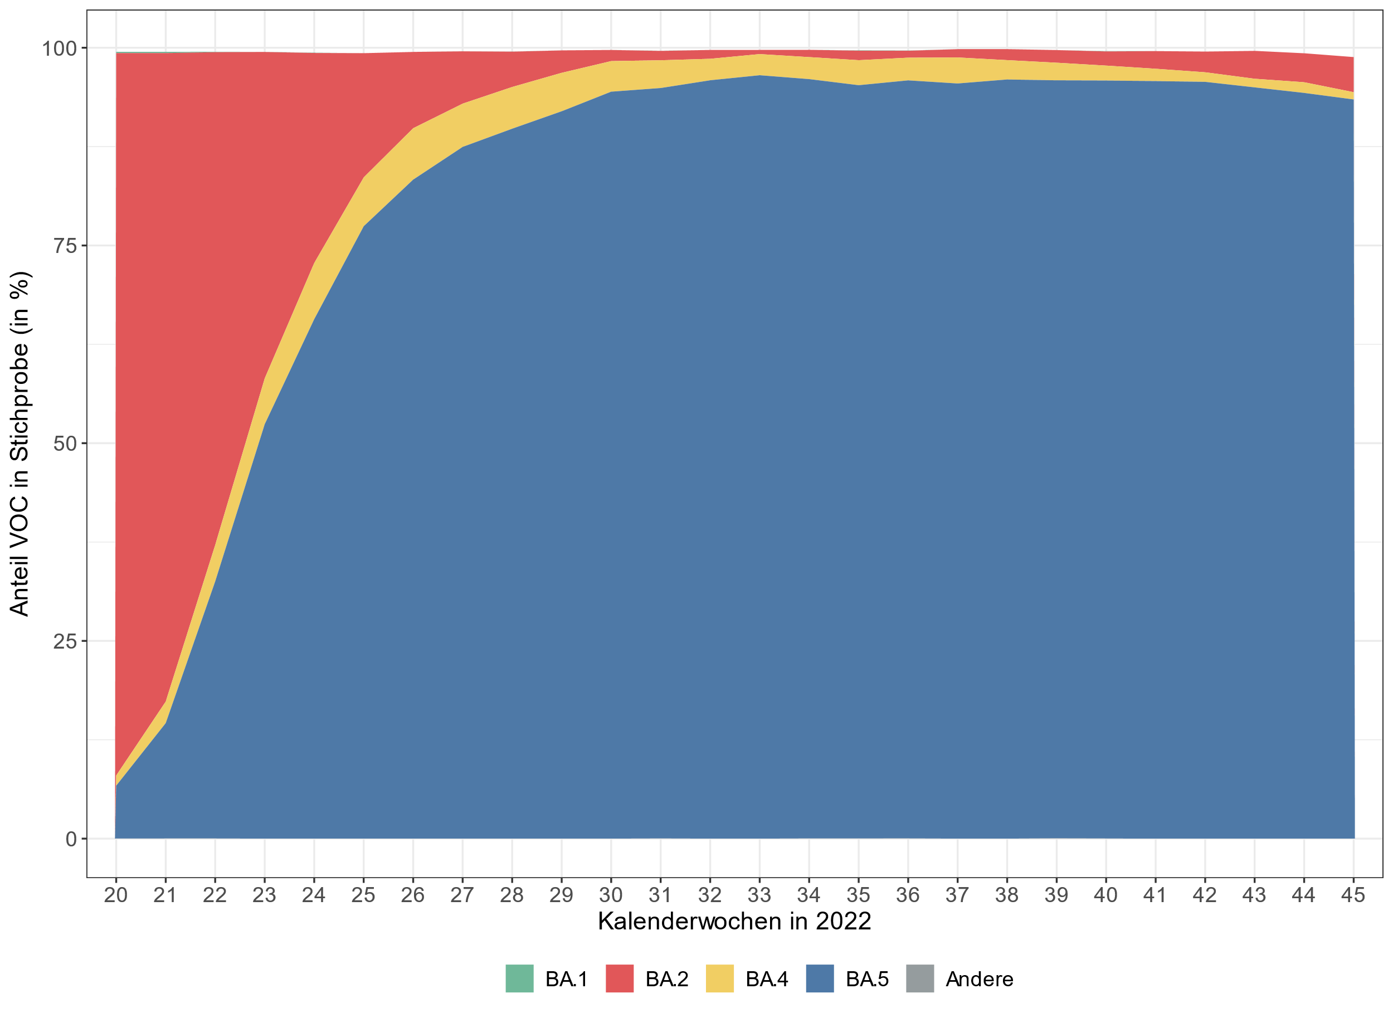
VOC Anteile
KW 2022 | Omikron
 | BA.1 | BA.2 | BA.3 | BA.4 | BA.5
36 | < 0,1 % | 0,9 % | 0 % | 2,9 % | 95,8 %
37 | 0 % | 1,0 % | 0 % | 3,3 % | 95,5 %
38 | 0 % | 1,4 % | 0 % | 2,4 % | 96,0 %
39 | 0 % | 1,6 % | 0 % | 2,2 % | 95,8 %
40 | < 0,1 % | 1,8 % | 0 % | 1,9 % | 95,8 %
41 | 0 % | 2,2 % | 0 % | 1,6 % | 95,8 %
42 | 0 % | 2,6 % | 0 % | 1,2 % | 95,7 %
43 | 0 % | 3,5 % | 0 % | 1,1 % | 95,0 %
44 | 0 % | 3,7 % | 0 % | 1,4 % | 94,3 %
45 | 0 % | 4,4 % | 0 % | 0,9 % | 93,5 %

Slide 4
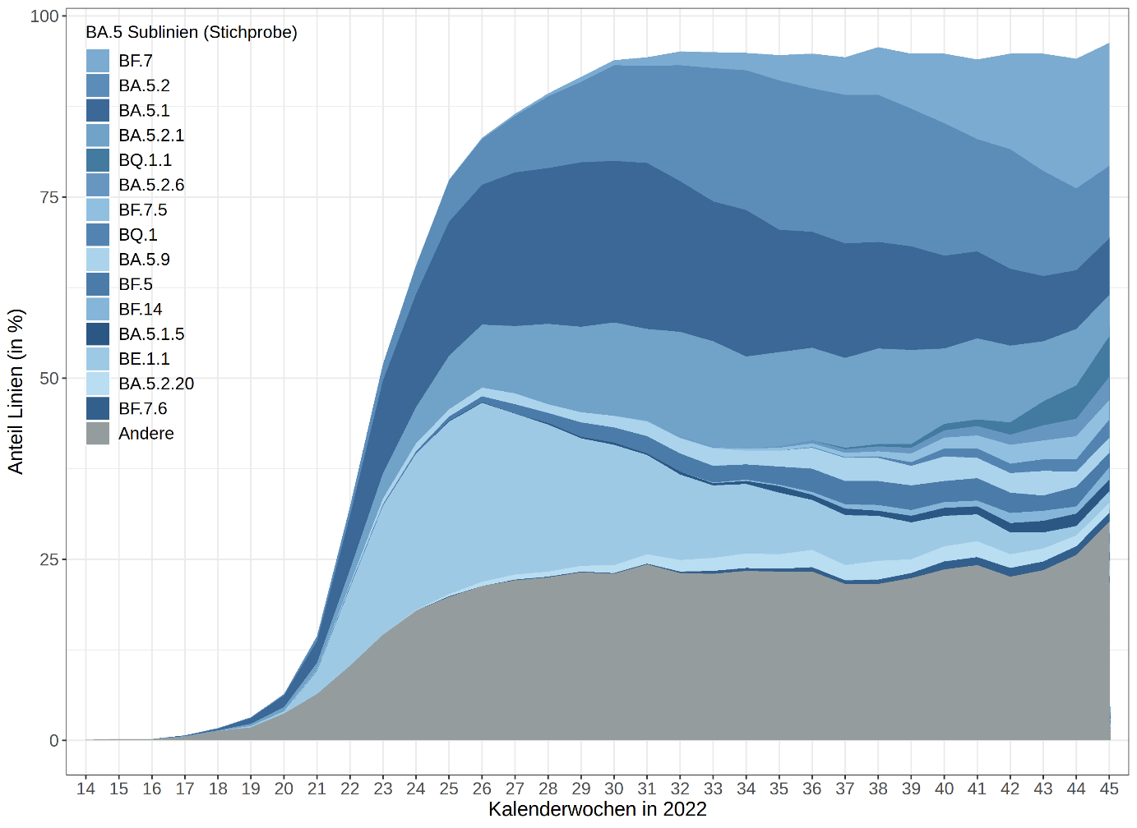
Omikron (Sub-)Linien Anteile
KW41/2022 (Stichprobe)
Omikron 100%
BF.7* 23,8% (mit S:R346X)
BA.5.2 10,0%
BA.5.1 7,8%
BA.5.2.1 5,7%
BQ.1.1* 8,9% (mit S:R346X)
BQ.1 2,5,7%
BA.2.75 Sublinien
BA.2.75 0 %
BA.2.75.1 0%
BA.2.75.2 0,1% (mit S:R346X)
BF.7
BA.5.2
BQ.1.1
andere
Hinweis zu Mutation R346*
Der Anteil von Sublinien mit dieser Mutation liegt in KW 45/2022 bei 47,9 %
Notes:
BF.7

Slide 5
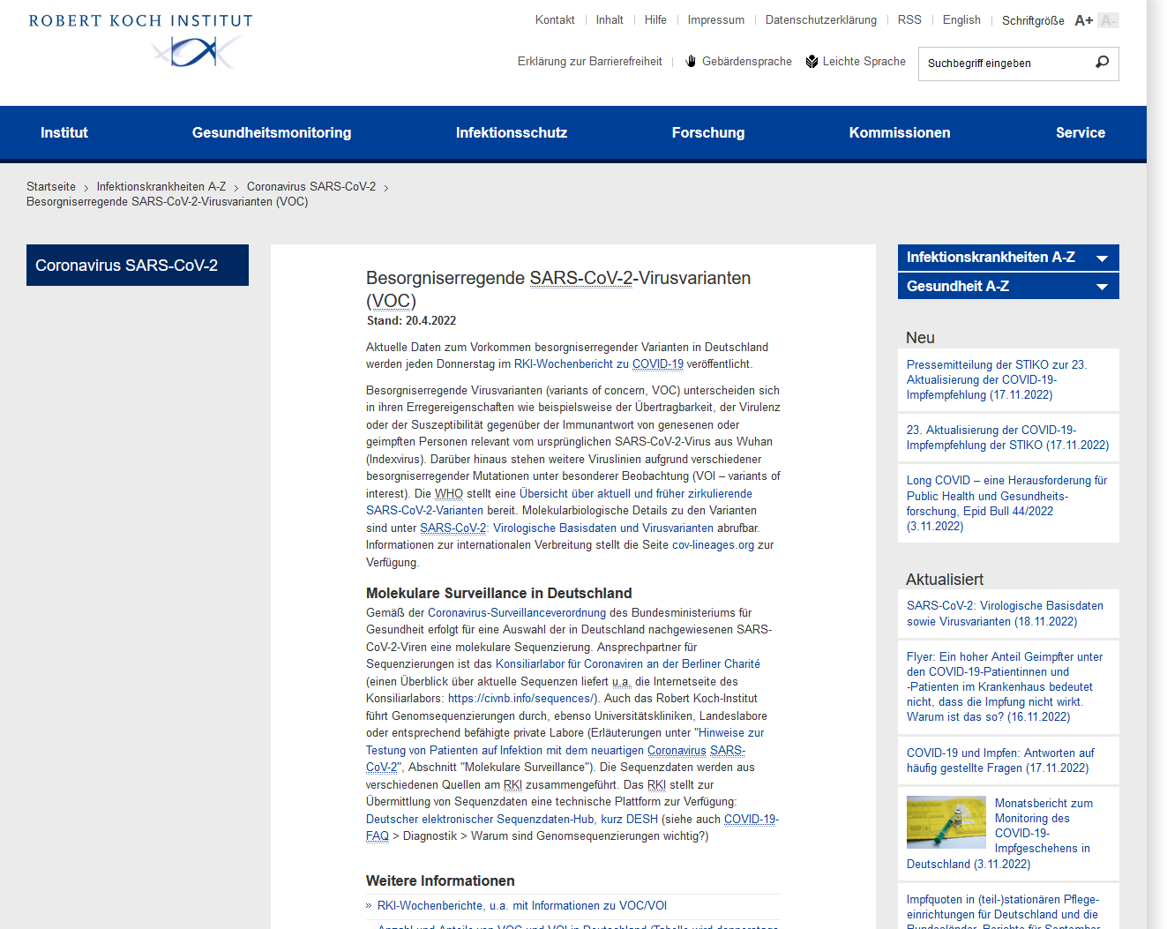
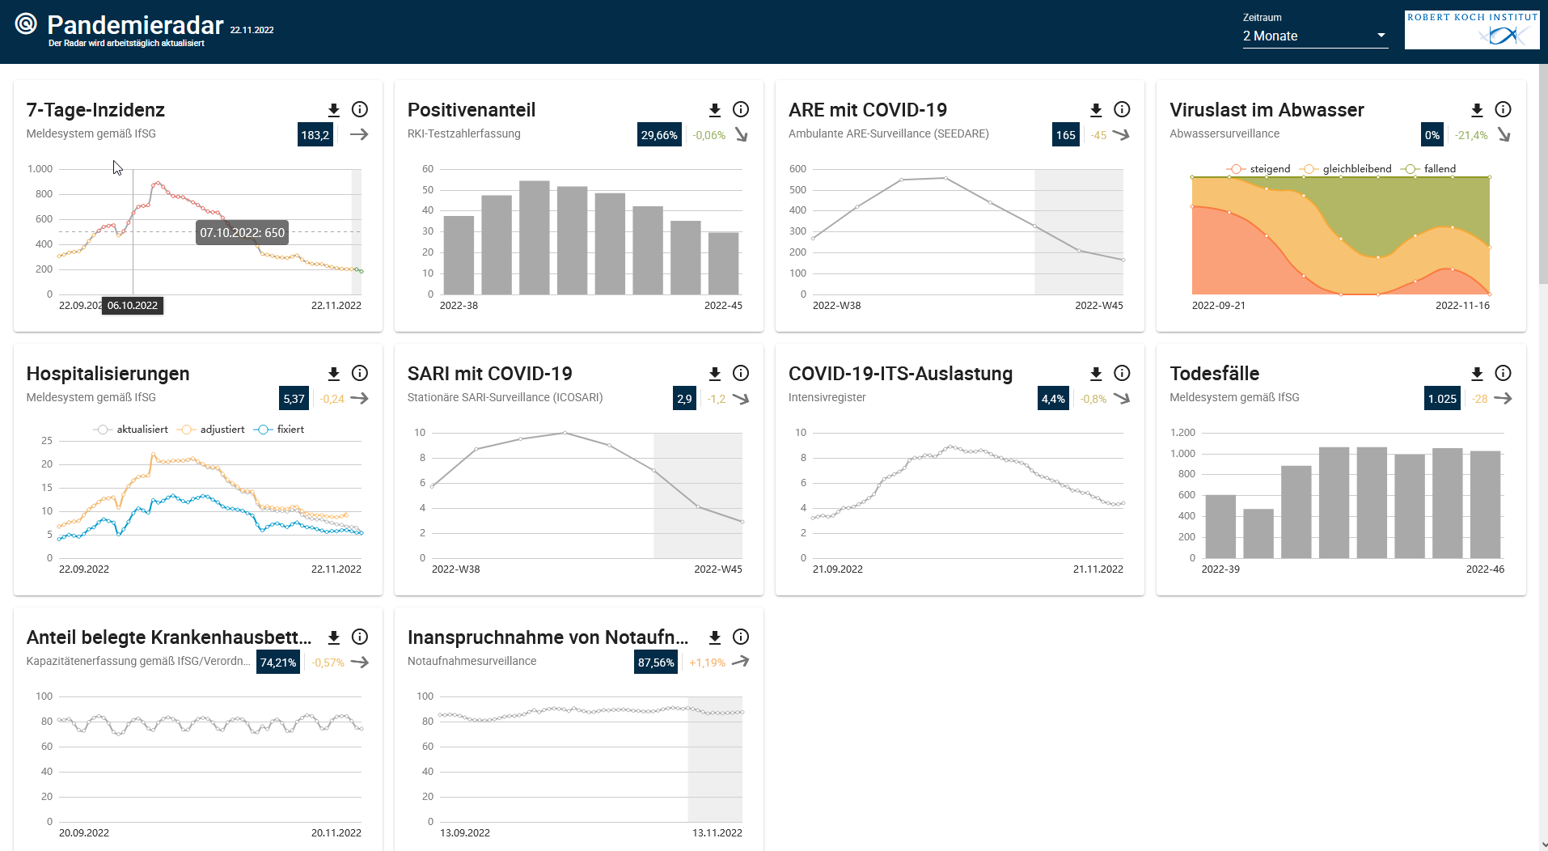
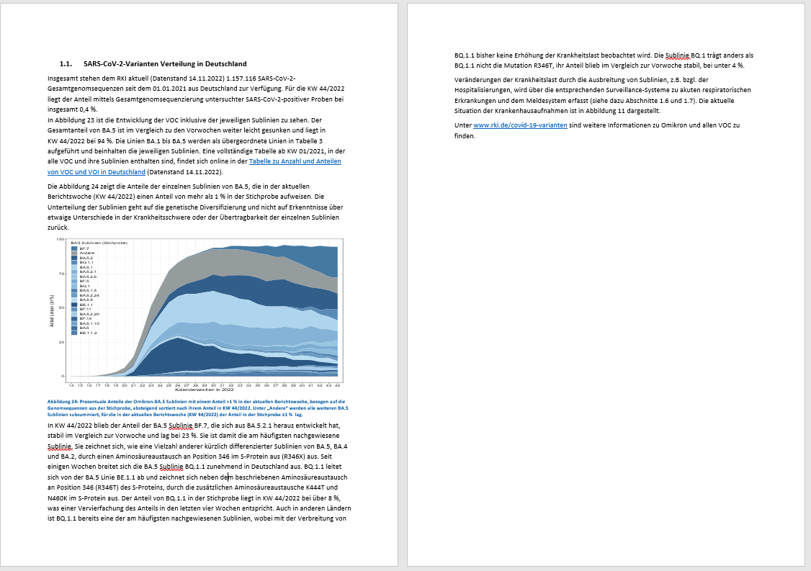
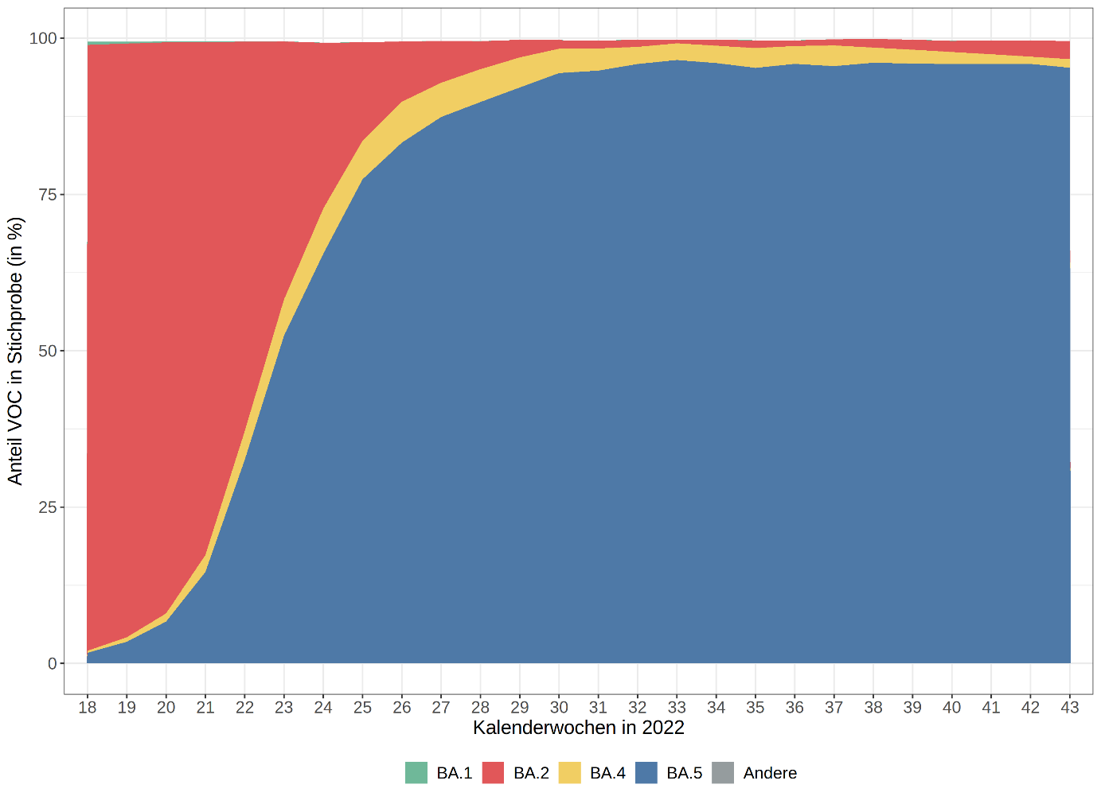
VOC im Wochenbericht - refactoring
Pandemieradar - RKI
www.rki.de/covid-19-varianten
Varianten im RKI-Wochenbericht
Notes:
BF.7

